Slide 1
第十章 内部排序

Slide 2
10.1 排序的基本概念
排序(sorting)
  假设n个元素的序列{R₁, R₂, ..., R_{n}}，相应的关键字序列为{k₁, k₂,..., k_{n}}，确定1,2,...,n的一种排列p1,p2,...,pn ，使相应的关键字满足非递减(或非递增)关系k_{p1},k_{p2},...,k_{pn}，从而得到一个关键字有序的序列。
例：非递减序列，5 6 7 7 8
排序方法的稳定性
  若k_{i}＝k_{j}，且在排序前的序列中R_{i}领先于R_{j}，排序后R_{i}仍领先于R_{j}，则称所用的排序方法是稳定的；反之，若可能使排序后的序列中R_{j}领先于R_{i} ，则称所用的排序方法是不稳定的。
例：原序列，7₁ 6 7₂ 8
稳定结果：6 7₁ 7₂ 8 不稳定结果：6 7₂ 7₁ 8
内部排序和外部排序
  待排序的记录存放在计算机的内存中所进行的排序操作称为内部排序。
  待排序的记录数量很大，以致内存一次不能容纳全部记录，在排序过程中需要访问外存的排序过程称为外部排序。

Slide 3
10.1 排序的基本概念
正序与逆序
  若有序表是按关键字非递减排列的，则称为正序表，否则称为降序表或逆序表。不失普遍性，我们一般只讨论正序表。
排序方法度量
  排序过程主要是比较记录的关键字和移动记录。因此排序的时间复杂性可用算法执行中的数据比较次数及数据移动次数来衡量。
  排序过程在最坏或平均情况下所进行的比较和移动次数越少，则时间复杂性就越好。
  针对一种排序方法，不仅要分析它的时间复杂性，而且要分析它的空间复杂性、稳定性和简单性等。

Slide 4
10.1 排序的基本概念
将无序子序列中的一个或几个记录“插入”到有序序列中，从而增加记录的有序子序列的长度。
插入排序（直插排序、二分插入排序、希尔排序）
通过“交换”无序序列中的记录从而得到其中关键字最小或最大的记录，并将它加入到有序子序列中，以此方法增加记录的有序子序列的长度。
交换排序（冒泡排序、快速排序）
从记录的无序子序列中“选择”关键字最小或最大的记录，并将它加入到有序子序列中，以此方法增加记录的有序子序列的长度。
选择排序（简单选择排序、树型排序、堆排序）
内部排序
通过“归并”两个或两个以上的有序子序列，逐步增加记录有序序列的长度。
归并排序（二路归并排序、多路归并排序）
分配排序（多关键字排序、基数排序）
排序
多路平衡归并排序
外部排序
置换－选择排序
最佳归并树

Slide 5
第十章 内部排序
本章内容
  10.1 基本概念
  10.2 插入排序
    10.2.1 直接插入排序
    10.2.2 其他插入排序
    10.2.3 希尔排序
  10.3 交换排序
    10.3.1 冒泡排序
    10.3.2 快速排序
  10.4 选择排序
    10.4.1 简单选择排序
    10.4.2 树形选择排序
    10.4.3 堆排序
  10.5 归并排序
  10.6 基数排序

Slide 6
数据结构定义（存储结构-顺序存储）
#define MAXSIZE 10000
typedef int Keytype; // 关键字类型为整型
typedef struct {
KeyType key; // 关键字项
InfoType otherinfo; // 其他数据项
}RedType; // 记录类型
typedef struct {
RedType r[MAXSIZE+1]; // r[0]闲置或用作哨兵
int length; // 顺序表长度
}SqList; // 顺序表类型

Slide 7
10.2 插入排序
1. 直接插入排序(Straight Insertion Sorting)
  n个待排序的元素由一个有序表和一个无序表组成,开始时有序表中只包含一个元素。
  排序过程中，每次从无序表中取出第一个元素，将其插入到有序表中的适当位置，使有序表的长度不断加长，完成排序过程。
有序序列R[1..i-1]
无序序列 R[i..n]
R[i]
有序序列R[1..i]
无序序列 R[i+1..n]

Slide 8
10.2.1 直接插入排序过程示例
0
1
2
3
4
5
6
7
8
监视哨
34
12
49
28
31
52
51
49*
初始关键字序列
第一趟：
12
12
34
49
28
31
52
51
49*
i=2
第二趟：
12
34
49
28
31
52
51
49*
i=3
第三趟：
28
12
28
34
49
31
52
51
49*
i=4
第四趟：
31
12
28
31
34
49
52
51
49*
i=5
第五趟：
12
28
31
34
49
52
51
49*
i=6
第六趟：
51
12
28
31
34
49
51
52
49*
i=7
第七趟：
49*
12
28
31
34
49
49*
51
52
i=8

Slide 9
28
12
28
34
49
34
28
49
31
52
51
49*
0
j
i-2
i-1
i
插入第i个元素 | 最好情况 | 最坏情况
比较次数
移动次数
以顺序表作为存储结构的直接插入排序算法
1
i
void InsertSort(SqList &L) {
for(i = 2; i <= L.ength; i++)
if (L.r[i].key < L.r[i-1].key) {
L.r[0] = L.r[i]; L.r[i] = L.[i-1];
for(j = i - 2; L.r[0].key < L.r[j].key]; j--)
L.r[j+1] = L.r[j];
L.r[j+1] = L.r[0];
}//if
} // InsertSort
0
i+1
for(i = 2; i <= L.length; i++) // 将第i个元素插入到有序序列
if (L.r[i].key < L.r[i-1].key) {
L.r[0] = L.r[i]; L.r[i] = L.[i-1];
for(j = i - 2; L.r[0].key < L.r[j].key]; j--)
L.r[j+1] = L.r[j];
L.r[j+1] = L.r[0];
}//if
if (L.r[i].key < L.r[i-1].key) {
L.r[0] = L.r[i];
L.r[i] = L.r[i-1];
for(j = i - 2; L.r[0].key < L.r[j].key; j--)
L.r[j+1] = L.r[j];
L.r[j+1] = L.r[0];
}//if
// 需要移动元素
// L.r[0]为监视哨，并临时存储L.r[i]
//将第i-1个元素向后移动一个位置
//依次将比第i个元素大的元素向后移动一个位置
//将第i个元素插入到合适的位置(j+1)
最好情况下(初始序列为正序)
元素的比较次数为: n - 1
元素的移动次数为:0
最坏情况下(初始序列为逆序)
元素的比较次数: (n+2)(n-1)/2
元素的移动次数为： (n+4)(n-1)/2
分析直接插入排序算法中关键字的比较次数和记录移动次数

Slide 10
10.2.1 直接插入排序
n个待排序的元素由一个有序表和一个无序表组成,开始时有序表中只包含一个元素。
排序过程中，每次从无序表中取出第一个元素，将其插入到有序表中的适当位置，使有序表的长度不断加长，完成排序过程。
有序序列R[1..i-1]
无序序列 R[i..n]
R[i]
有序序列R[1..i]
无序序列 R[i+1..n]

Slide 11
10.2.1 直接插入排序
以顺序表作为存储结构的直接插入排序算法
  时间复杂度：O(n²)
    在最好情况下(正序)，元素的移动次数为0，比较次数为n – 1；
    在最坏情况下(逆序)，元素的移动次数为(n+4)(n-1)/2，比较次数为 (n+2)(n-1)/2
  空间复杂度：O(1)
    只需要 1 个辅助单元（监视哨&备份待插入的元素）
  稳定的排序方法
  适用情况
    元素数目少，或者元素的初始序列基本有序

Slide 12
10.2.2 其他插入排序
例：假设第i个元素的键值为24
23
25
low
high
low
high
low
high
mid
mid
折半插入排序：
  在寻找插入位置时采用二分查找，移动插入位置及之后的元素（同直接插入排序）
2-路插入排序：
  在折半插入排序基础上改进，增加了辅助空间、减少了记录的移动
表插入排序：
  按关键码的大小，实现从小到大的链接过程，排序过程中不移动元素，用静态链表实现。
第i个元素的插入位置是high+1或low
void InsertSort(SqList &L) /* 对顺序表L作折半插入排序 */
{
for(i=2；i <= L.length; i++)
{ L.r[0] = L.r[i]; /* 保存待插入元素 */
low = 1；high = i-1； /* 设置初始区间 */
while(low <= high) /* 确定插入位置 */
{ mid = (low+high)/2；
if (L.r[0].key > L.r[mid].key)
low = mid+1； /* 插入位置在高半区中 */
else high = mid-1； /* 插入位置在低半区中 */
}/* while */
for(j = i - 1; j >= high +1; j--) /* high+1为插入位置 */
L.r[j+1] = L.r[j]; /* 后移元素，留出插入空位 */
L.r[high+1] = L.r[0]; /* 将元素插入 */
}/* for */
}/* InsertSort */
思考：折半查找结束后第i个元素的插入位置是什么？

Slide 13
10.2.2 其他插入排序
折半插入排序：
  在寻找插入位置时采用二分查找，移动插入位置及之后的元素（同直接插入排序）
2-路插入排序：
  在折半插入排序基础上改进，增加了辅助空间、减少了记录的移动
表插入排序：
  按关键字的大小，实现从小到大的链接过程，排序过程中不移动元素，用静态链表实现。

Slide 14

10.2.3 希尔排序
希尔排序(Shell’s Sort)也称为缩小增量排序，其改进思想主要基于以下两点
  元素基本有序时，直接插入排序的时间复杂度接近于O(n)
  对小序列（n较小）进行直接插入排序的效率较高
即，如下特性的记录较少时：
即，当n较小时，最坏情况下的比较次数(n+2)(n-1)/2不比最优的nlgn大
希尔排序的算法思想
  先将整个待排序元素序列分割成若干个小的子序列（等间距的元素分在同一个子序列），在每个子序列内进行直接插入排序；
  （缩小间距）增加子序列的长度（子序列个数减少），再对每个子序列进行直接插入排序；
  在整个序列基本有序情况下，最后再对全体元素进行一次直接插入排序。

Slide 15
10.2 希尔排序过程示例
1
2
3
4
5
6
7
8
9
10
初始关键字序列：
55
04
49
38
65
97
76
13
27
49*
55
04
49
38
65
97
76
13
27
49*
增量d＝5
1
2
3
4
5
6
7
8
9
10
第一趟排序结果：
97
76
13
97
76
13
27
27
49*
49*
55
55
04
04
49
49
38
38
65
65
增量d＝3
1
2
3
4
5
6
7
8
9
10
第二趟排序结果：
13
04
49*
38
27
49
55
65
97
76
增量d＝1
1
2
3
4
5
6
7
8
9
10
第三趟排序结果：
04
13
27
38
49*
49
55
65
76
97

Slide 16
10.2 希尔排序算法
void ShellInsert(SqList &L,int dk) {//对顺序表L作一趟希尔排序
for(i = 2; i <= L.ength; i++)
if (L.r[i].key < L.r[i-1].key) {
L.r[0] = L.r[i]; L.r[i] = L.[i-1];
for(j = i - 2; L.r[0].key < L.r[j].key]; j--)
L.r[j+1] = L.r[j];
L.r[j+1] = L.r[0];
}//if
} //ShellInsert
for(i = dk+1; i <= L.length; i++) //将每个元素插入到它所在的子序列
if (L.r[i].key < L.r[i-1].key) {
L.r[0] = L.r[i]; L.r[i] = L.[i-1];
for(j = i - 2; L.r[0].key < L.r[j].key]; j--)
L.r[j+1] = L.r[j];
L.r[j+1] = L.r[0];
}//if
if (L.r[i].key < L.r[i-dk].key) { //需将L.r[i]插入有序增量子表
L.r[0] = L.r[i]; //L.r[i]暂存入L.r[0]，不是监视哨，因不顺次比较
for(j = i - dk; j>0 &&L.r[0].key < L.r[j].key; j -= dk)
L.r[j+dk] = L.r[j]; //寻找插入位置时记录后移
L.r[j+dk] = L.r[0]; //插入
}//if
1
2
i
i+1
L.length
49
38
65
97
76
13
27
49*
55
04
dk = 5

Slide 17
10.2 希尔排序算法(续)及分析
void ShellInsert(SqList &L,int dk) {//按增量dk对顺序表L作一趟希尔排序
L ......
} //ShellInsert
void ShellSort(SqList &L,int dlta[],int t) {
//按增量序列dlta[0..t-1]进行希尔排序
for(k = 0; k < t; k++)
ShellInsert(L,dlta[k]); //一趟增量为dlta[k]的希尔排序
} //ShellSort
希尔排序的分析是一个复杂问题，增量序列的设置是关键，尚没有正式的依据说明如何设置最佳的增量序列，大量的实验表明希尔排序所需的比较和移动次数可达到n^{1.3}
希尔排序的空间复杂度为O(1)，是不稳定的排序方法
思考：是什么造成了不稳定？
答：远程交换。

Slide 18
10.3 交换排序
1. 冒泡排序
  冒泡排序(Bubble Sorting)的基本思想是：将相邻位置的关键字进行比较，若为逆序则交换之。
n-i+1
无序序列R[1..n-i+1]
有序序列 R[n-i+2..n]
比较相邻记录，将关键字最大的记录交换到 n-i+1 的位置上
第 i 趟冒泡排序
无序序列R[1..n-i]
有序序列 R[n-i+1..n]
  若在一趟排序过程中没有进行过交换记录的操作，则整个排序过程终止。

Slide 19
10.3 冒泡排序过程示例
1
2
3
4
5
6
7
8
初始关键字序列：
49
38
65
97
76
13
27
49*
第一趟排序后：
38
49
65
76
13
27
49*
97
第二趟排序后：
38
49
65
13
27
49*
76
97
第三趟排序后：
38
49
13
27
49*
65
76
97
第四趟排序后：
38
13
27
49
49*
65
76
97
第五趟排序后：
13
27
38
49
49*
65
76
97
第六趟排序后：
13
27
38
49
49*
65
76
97
第七趟排序后：
13
27
38
49
49*
65
76
97

Slide 20
10.3 冒泡排序算法
以顺序表作为存储结构的冒泡排序算法
void BubbleSort(SqList &L) {
for(i = 2; i <= L.ength; i++)
if (L.r[i].key < L.r[i-1].key) {
L.r[0] = L.r[i]; L.r[i] = L.[i-1];
for(j = i - 2; L.r[0].key < L.r[j].key]; j--)
L.r[j+1] = L.r[j];
L.r[j+1] = L.r[0];
}//if
} // BubbleSort
for(i = 1, swapTag = 1; i < L.length && swapTag; ++i){
if (L.r[i].key < L.r[i-1].key) {
L.r[0] = L.r[i]; L.r[i] = L.[i-1];
for(j = i - 2; L.r[0].key < L.r[j].key]; j--)
L.r[j+1] = L.r[j]
L.r[j+1] = L.r[0];
} //for }//if
swapTag = 0;
for(j = 1; j < L.length- i +1; ++j)
if (L.r[j].key > L.r[j+1].key ) {
L.r[0] = L.r[j]; L.r[j] = L.r[j+1];
L.r[j+1] = L.r[0]; swapTag =1;
}//if
// swapTag是存在交换操作的标志
最好情况(正序)，元素的比较次数为: n - 1
最坏情况(逆序)，比较次数为: n(n-1)/2
最好情况下，元素的移动次数为:0
最坏情况下，交换次数为：n(n-1)/2
分析起泡排序算法中关键字的比较次数和记录移动次数

Slide 21
10.3 冒泡排序算法
以顺序表作为存储结构的冒泡排序算法
  时间复杂度：O(n²)
    在最好情况下(正序)，元素的交换次数为0，比较次数为n – 1；
    在最坏情况下(逆序)，元素的交换次数为n(n-1)/2，比较次数为 n(n-1)/2
  空间复杂度：O(1)
    只需要 1 个辅助单元进行交换
  稳定的排序方法
  适用情况
    元素数目少，或者元素的初始序列基本有序
作业
  必做：10.4 10.6 10.25

Slide 22
内容回顾
插入排序（直插排序、二分插入排序、希尔排序）
交换排序（冒泡排序、快速排序）
选择排序（简单选择排序、树型排序、堆排序）
内部排序
归并排序（二路归并排序、多路归并排序）
分配排序（多关键字排序、基数排序）
n-i+1
有序序列R[1..i-1]
无序序列 R[i..n]
无序序列R[1..n-i+1]
有序序列 R[n-i+2..n]
R[i]
比较相邻记录，将关键字最大的记录交换到 n-i+1 的位置上
第 i 趟冒泡排序
无序序列R[1..n-i]
有序序列 R[n-i+1..n]
有序序列R[1..i]
无序序列 R[i+1..n]

Slide 23
10.3 交换排序(续)
2. 快速排序（Quick Sorting）
  取序列中的某个元素作为基准（pivot, 也称为枢轴、主元素或划分元素，一般取第一个元素）
  通过一趟划分（Partition） ，将待排序列分为左右两个子序列
    左子序列元素的关键字均不大于基准元素（ ≤ pivot），右子序列的关键字均不小于基准元素（≥ pivot ）
    然后分别对左、右子序列继续进行快速排序，直至整个序列有序。
无 序 的 记 录 序 列
一次划分
无序的左子序列(≤ pivot)
枢轴
(pivot)
(≥pivot)无序的右子序列
分别进行快速排序

Slide 24
快速排序中的一趟划分
通过一趟划分，将待排序列分为左右两个子序列
1
2
3
4
5
6
7
8
9
49
38
65
97
13
27
49*
55
04
pivot
i
j

Slide 25
快速排序中的一趟划分(续)
通过一趟划分，将待排序列分为左右两个子序列
1
2
3
4
5
6
7
8
9
49
04
65
97
13
27
49*
55
49
49
38
04
pivot
i
j
L.r[j]与pivot比较，L.r[j]小则与L.r[i]交换；否则j减1
L.r[i]与pivot比较，L.r[i]大则与L.r[j]交换；否则i增1

Slide 26
快速排序中的一趟划分(续)
通过一趟划分，将待排序列分为左右两个子序列
1
2
3
4
5
6
7
8
9
49
04
38
65
97
13
27
49*
55
49
pivot
i
j
L.r[i]与pivot比较，L.r[i]大则与L.r[j]交换；否则i增1

Slide 27
快速排序中的一趟划分(续)
通过一趟划分，将待排序列分为左右两个子序列
1
2
3
4
5
6
7
8
9
49
65
04
38
49
97
13
27
49*
55
49
65
pivot
i
j
L.r[i]与pivot比较，L.r[i]大则与L.r[j]交换；否则i增1
L.r[i]与L.r[j]交换
L.r[j]与pivot比较，L.r[j]小则与L.r[i]交换；否则j减1

Slide 28
快速排序中的一趟划分(续)
通过一趟划分，将待排序列分为左右两个子序列
1
2
3
4
5
6
7
8
9
49
04
38
49
97
13
27
49*
55
65
pivot
i
j
L.r[j]与pivot比较，L.r[j]小则与L.r[i]交换；否则j减1

Slide 29
快速排序中的一趟划分(续)
通过一趟划分，将待排序列分为左右两个子序列
1
2
3
4
5
6
7
8
9
49
04
38
49
97
13
27
49*
55
65
pivot
i
j
L.r[j]与pivot比较，L.r[j]小则与L.r[i]交换；否则j减1

Slide 30
快速排序中的一趟划分(续)
通过一趟划分，将待排序列分为左右两个子序列
1
2
3
4
5
6
7
8
9
49
49
27
97
13
27
04
38
49
49*
55
65
pivot
i
j
L.r[j]与pivot比较，L.r[j]小则与L.r[i]交换；否则j减1
L.r[i]与pivot比较，L.r[i]大则与L.r[j]交换；否则i增1
L.r[j]与L.r[i]交换

Slide 31
快速排序中的一趟划分(续)
通过一趟划分，将待排序列分为左右两个子序列
1
2
3
4
5
6
7
8
9
49
27
97
49
13
49
04
38
97
49*
55
65
pivot
pivot
i
j
L.r[i]与pivot比较，L.r[i]大则与L.r[j]交换；否则i增1
L.r[j]与pivot比较，L.r[j]小则与L.r[i]交换；否则j减1
L.r[i]与L.r[j]交换

Slide 32
快速排序中的一趟划分(续)
通过一趟划分，将待排序列分为左右两个子序列
1
2
3
4
5
6
7
8
9
49
27
49
13
13
04
38
49
97
49*
55
65
pivot
pivot
i
j
L.r[j]与pivot比较，L.r[j]小则与L.r[i]交换；否则j减1
L.r[i]与pivot比较，L.r[i]大则与L.r[j]交换；否则i增1
L.r[j]与L.r[i]交换

Slide 33
快速排序中的一趟划分(续)
1
2
3
4
5
6
7
8
9
49
04
38
27
13
49
97
49*
55
65
pivot
i
j
当i与j相等时，枢轴元素确定了位置i，结束本次划分
快速排序是对冒泡排序的一种改进方法，算法中元素的比较和交换是从两端向中间进行的
排序码较大的元素较快地被交换到后面的单元，排序码较小的记录较快地被交换到前面的单元
记录每次移动的距离较远，因而总的比较和移动次数较少。

Slide 34
划分算法
1
2
3
4
5
6
7
8
9
49
38
65
97
13
27
49*
55
04
pivot
i
j
一次划分
int Partition(SqList &L,int low,int high) {
pivotkey = L.r[low].key; /*第一个元素作为枢轴元素*/
i = low; j = high;
while (i<j) {
while (i<j && L.r[j].key >= pivotkey)
j--; /*从后往前寻找比枢轴元素小者*/
L.r[i] ←→L.r[j]; /*比枢轴元素小者交换到前半区间*/
while (i<j && L.r[i].key <= pivotkey)
i++; /*从前往后寻找比枢轴元素大者*/
L.r[j] ←→L.r[i]; /*比枢轴元素大者交换到后半区间*/
}
return i; /*返回枢轴元素的位置*/
}//Partition
1
2
3
4
5
6
7
8
9
04
38
27
13
49
97
49*
55
65

Slide 35
划分过程的改进
1
2
3
4
5
6
7
8
9
49
04
65
97
13
27
49*
55
49
38
04
pivot
i
j
将交换(3次赋值)改为元素的移动(1次赋值)
1
2
3
4
5
6
7
8
9
49
04
65
97
13
27
49*
55
49
49
38
04
i
j

Slide 36
快速排序中的一趟划分
1
2
3
4
5
6
7
8
9
49
49
38
65
97
13
27
49
55
04
pivot
i
j
1
2
3
4
5
6
7
8
9
49
38
65
97
13
27
49
55
04
pivot
i
j
L.r[j]与pivot比较，L.r[j]小则L.r[j]→L.r[i]

Slide 37
快速排序中的一趟划分
1
2
3
4
5
6
7
8
9
49
04
38
65
97
13
27
49
55
pivot
i
j
i
L.r[i]与pivot比较，
L.r[i]小则i增1 ；否则L.r[i] →L.r [j]

Slide 38
快速排序中的一趟划分
1
2
3
4
5
6
7
8
9
49
04
38
65
97
13
27
49
55
pivot
L.r[i]与pivot比较，
L.r[i]大则L.r[i] →L.r[j]；否则i增1
i
j
1
2
3
4
5
6
7
8
9
49
04
38
97
13
27
49
55
65
pivot
i
j

Slide 39
快速排序中的一趟划分
1
2
3
4
5
6
7
8
9
49
04
38
97
13
27
49
55
65
pivot
i
j
j
j
L.r[j]与pivot比较，
L.r[j]大则j减1 ；否则L.r[j] →L.r[i]
1
2
3
4
5
6
7
8
9
49
04
38
27
97
13
49
55
65
pivot
i
j

Slide 40
快速排序中的一趟划分
1
2
3
4
5
6
7
8
9
49
04
38
27
97
13
49
55
65
pivot
i
j
L.r[i]与pivot比较，
L.r[i]大则L.r[i] →L.r[j]；否则i加1
1
2
3
4
5
6
7
8
9
49
04
38
27
13
97
49
55
65
pivot
i
j

Slide 41
快速排序中的一趟划分
1
2
3
4
5
6
7
8
9
49
04
38
27
13
97
49
55
65
pivot
L.r[j]与pivot比较，
L.r[j]小则L.r[i] →L.r[j]；否则j减1
i
j
1
2
3
4
5
6
7
8
9
49
04
38
27
13
97
49
55
65
pivot
i与j相等时，完成一次划分，
枢轴元素归位
i
j

Slide 42
划分算法（改进后）
1
2
3
4
5
6
7
8
9
49
38
65
97
13
27
49*
55
04
pivotkey
i
j
int Partition(SqList &L,int low,int high) {
L.r[0] = L.r[low]; pivotkey = L.r[0].key; i = low; j = high;
while (i<j) {
while (i<j && L.r[j].key >= pivotkey) j--;
L.r[i] = L.r[j];
while (i<j && L.r[i].key <= pivotkey) i++;
L.r[j] = L.r[i];
}
L.r[i] = L.r[0]; return i;
}//Partition

Slide 43
划分示例1
1
2
3
4
5
6
7
8
9
10
10
8
40
30
20
15
9
25
5
pivot
i
j
5
8
40
30
20
15
9
25
5
i
j
5
8
40
30
20
15
9
25
40
i
j
5
8
9
30
20
15
9
25
40
i
j
5
8
9
30
20
15
30
25
40
i
j
1
2
3
4
5
6
7
8
9
5
8
9
10
30
20
15
30
25
40
i
j

Slide 44
1
2
3
4
5
6
7
8
9
10
503
503
87
512
61
908
170
897
275
653
426
pivot
i
j
426
87
512
61
908
170
897
275
653
i
划分示例2
426
87
61
908
170
897
275
653
512
j
426
87
275
61
908
170
897
653
512
i
426
87
275
61
170
897
908
653
512
j
426
87
275
61
170
897
908
653
512
i
j

Slide 45
快速排序
int Partition(SqList &L,int low,int high) {
......
return i; //返回枢轴元素的位置
}//Partition
void QSort(SqList &L, int low, int high) {
//对L.r[low]～L.r[high]的元素进行快速排序
if (low < high) {
pivotloc = Partition(L,low,high); //一趟划分
QSort(L,low,pivotloc - 1); //左子序列进行快排
QSort(L, pivotloc+1,high); //右子序列进行快排
}//if
} //QSort

Slide 46
快速排序过程跟踪
49
04
97
1
2
3
4
5
6
7
8
9
38
65
49
38
65
97
13
27
49*
55
04
13
55
划分
27
49*
04
38
27
13
49
97
49*
55
65
当键值各不相等时，快速排序的划分过程与一棵BST完全对应
划分
划分
04
38
27
13
65
49*
55
97
划分
划分
13
27
38
55
49*
65
划分
划分
13
27
49*
55

Slide 47
最好情况下的快速排序
1
2
3
4
5
6
7
8
9
49
04
65
97
13
55
49*
38
27
划分
27
04
38
13
49
55
49*
97
65
划分
划分
13
04
27
38
49*
55
97
65
划分
划分
04
13
65
97
比较次数：8+3+3+1+1

Slide 48
最坏情况下的快速排序
1
2
3
4
5
6
7
8
9
04
13
27
38
49
49*
55
65
97
04
13
27
38
49
49*
55
65
97
13
27
38
49
49*
55
65
97
27
38
49
49*
55
65
97
38
49
49*
55
65
97
49
49*
55
65
97
49*
55
65
97
55
65
97
65
97
比较次数：8+7+6+...+1，即n-1+n-2+...+1

Slide 49
最坏情况下的快速排序
1
2
3
4
5
6
7
8
9
97
65
55
49
49*
38
27
13
04
97
04
65
55
49
49*
38
27
13
97
04
04
65
55
49
49*
38
27
13
65
13
13
55
49
49*
38
27
65
55
13
55
49
49*
38
27
27
49
27
49
49*
38
55
38
27
49
49*
38
49*
38
49*
49
38
49*
比较次数：8+7+6+...+1，即n-1+n-2+...+1

Slide 50
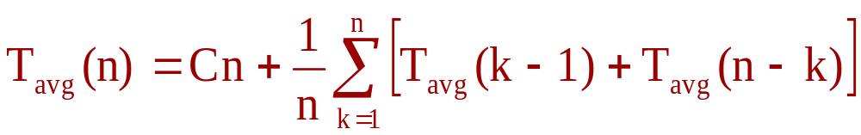
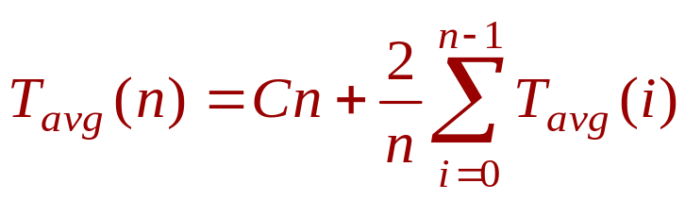
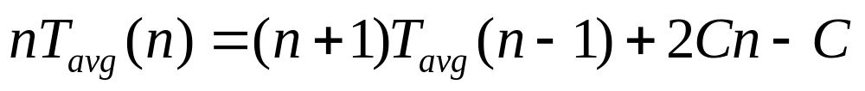
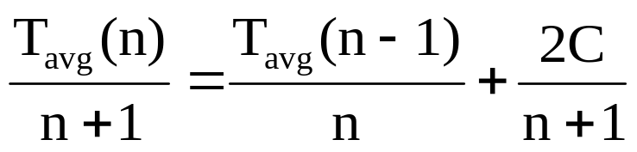
平均情况下的快速排序
假设一次划分枢轴排定的位置为k，则对n 个记录进行快排所需时间为：
T(n) = T_{pass}(n) + T(k-1) + T(n-k)
其中 T_{pass}(n)为对 n 个记录进行一次划分所需时间。
若待排序列中记录的关键字随机分布，则k 取 1 至 n 中任一值的可能性相同，由此可得快速排序所需时间的平均值为：

Slide 51
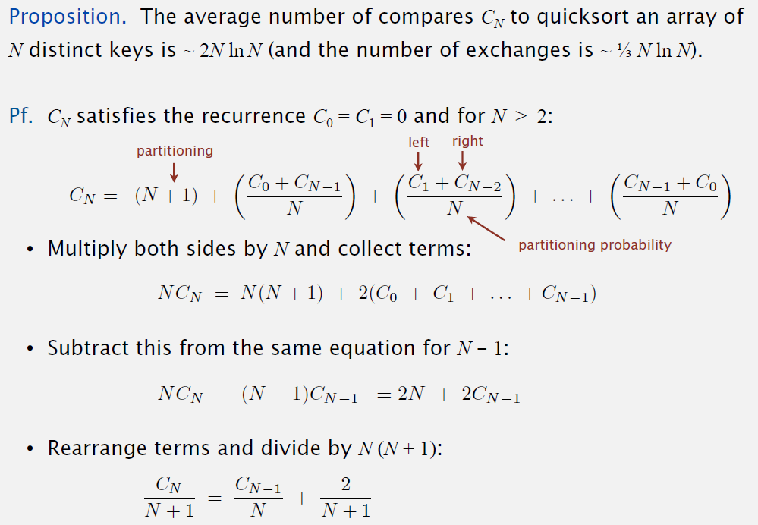
平均情况下的快速排序

Slide 52
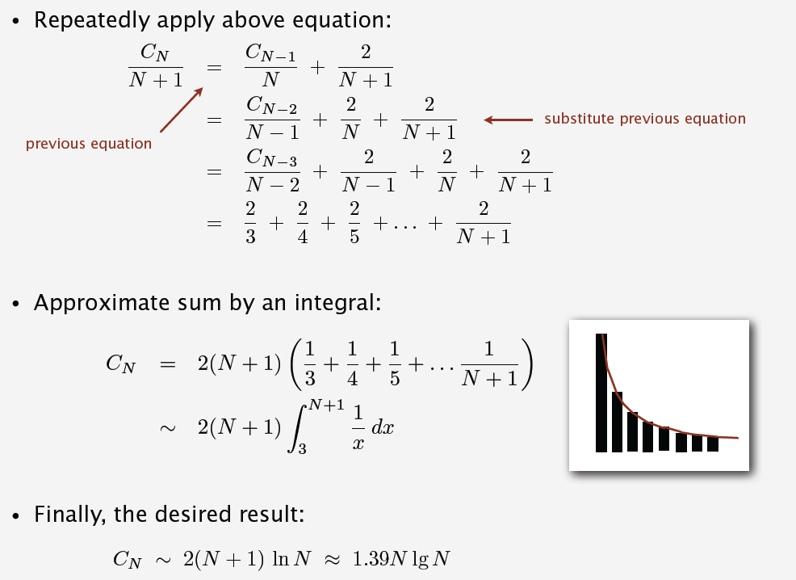
平均情况下的快速排序

Slide 53
10.3 快速排序分析
以顺序表作为存储结构的快速排序算法
  时间复杂度：O(nlogn)
    快速排序在最好情况下时间复杂度应为O(nlog₂n)。
    快速排序的平均时间复杂度也为O(nlog₂n)。
    在最坏情况下(逆序或正序)，时间复杂度为 O(n²)
  空间复杂度：O(logn)
    一般情况下栈的深度为logn,在最坏情况下栈的深度为n
  不稳定的排序方法
快速排序不适合对小规模的序列进行排序

Slide 54
10.3 快速排序方法的改进和思考
枢轴元素的选取
  三者取中，即采样法
  引入随机性（两种方式）
子序列长度小于某个值时，进行直接插入排序
划分的过程中进行“起泡”操作（swapTag记录是否有序）
引申：指针i或j遇到与pivot相等的元素时应该继续前进还是停止？
快速排序算法是内部排序方法中最好的一种（待后续学完回答为什么）
  实际性能好于堆排序
  实际性能好于归并排序

Slide 55
10.4 选择排序
简单选择排序
树型选择排序
堆排序

Slide 56
10.4 选择排序
1. 简单选择排序
  第一趟在n个记录中选取最小记录作为有序序列的第一个记录
  第二趟在n-1个记录中选取最小记录作为有序序列的第二个记录
  …
  第i趟在n-i+1个记录中选取最小的记录作为有序序列多中的第i个记录。

Slide 57
简单选择排序过程示例
0
1
2
3
4
5
6
7
8
34
12
49
28
31
52
51
49*
初始关键字序列
12
34
49
28
31
52
51
49*
i=1
12
28
49
34
31
52
51
49*
i=2
12
28
31
34
49
52
51
49*
i=3
12
28
31
34
49
52
51
49*
i=4
12
28
31
34
49
52
51
49*
i=5
12
28
31
34
49
49*
51
52
i=6
12
28
31
34
49
49*
51
52
i=7

Slide 58
10.4 简单选择排序算法
以顺序表作为存储结构的简单选择排序算法
void SelectSort(SqList &L) {//对顺序表作简单选择排序
for(i = 1; i < L.ength; i++) {
for(k = i, j =i; k <= L.length; k++)
if (L.r[k].key < L.r[j].key) j = k;
if (j != i) {L.r[i] ← → L.r[j];}
} //for
} // SelectSort
for(i = 1; i < L.length; i++) {
for(k = i, j =i; k <= L.length; k++)
if (L.r[k].key < L.r[j].key) j = k;
if (j != i) {L.r[i] ← → L.r[j];}
} //for }//if
j = i; //j为L.r[i]~L.r[L.length]中最小元素的下标
for(k = i+1; k <= L.length; k++)
if (L.r[k].key < L.r[j].key) j = k;
if (j != i) {L.r[i] ← → L.r[j];}
分析简单选择排序算法中关键字的比较次数和记录移动次数
在正序情况下
元素的比较次数: n(n-1)/2
元素的移动次数为：0
在逆序情况下
元素的比较次数: n(n-1)/2
元素的移动次数为：3(n-1)/2
执行到一半时，使右半边有序

Slide 59
10.4 简单选择排序算法分析
以顺序表作为存储结构的简单选择排序算法
  时间复杂度：O(n²)
    在n个关键字中选出最小者，需要n-1次比较，继续在剩余的n-1个元素中选出次小者需要n-2次比较，依此类推，总的比较次数为n(n-1)/2。
  空间复杂度：O(1)
    只需要 1 个辅助单元进行交换
  不稳定的排序方法
  适用情况
    元素数目少的情况
    无需完全排序的情况，比如，选出第i小的元素（i要较小）
对简单选择排序过程进行改进，减少比较次数：利用前面已经进行过的比较结果

Slide 60
10.4 选择排序
2. 树形选择排序(Tree Selection Sort)
  首先对n个记录的关键字两两进行比较，然后在n/2个较小者之间再进行两两比较，如此重复，直至选出最小关键字的记录。整个过程可用一个含有n个叶结点的二叉树表示。
  例如
34
12
49
28
31
52
51
49*
12
28
31
49*
12
31
12

Slide 61
10.4 选择排序
2. 树形选择排序(Tree Selection Sort)
  又称锦标赛排序(Tournament Sort):首先对n个记录的关键字两两进行比较，然后在n/2个较小者之间再进行两两比较，如此重复，直至选出最小关键字的记录。
  选出最小记录后，将树中的该最小记录修改为∞，然后从该叶子结点所在子树开始，修改到达树根的路径上的结点
34
34
12
∞
49
49
28
28
31
31
52
52
51
51
49*
49*
34
28
31
49*
28
31
28

Slide 62
10.4 选择排序
2. 树形选择排序(Tree Selection Sort)
  又称锦标赛排序(Tournament Sort):首先对n个记录的关键字两两进行比较，然后在n/2个较小者之间再进行两两比较，如此重复，直至选出最小关键字的记录。
  选出最小记录后，将树中的该最小记录修改为∞，然后从该叶子结点所在子树开始修改到达树根的路径上的结点
  以后每选出一个小元素，都只需进行(logn)次比较
34
34
∞
∞
49
49
28
∞
31
31
52
52
51
51
49*
49*
34
49
31
49*
34
31
31

Slide 63
10.4 选择排序
2. 树形选择排序的缺陷
  需要较多的辅助空间
  存在与“∞”进行比较的冗余比较
34
34
∞
∞
49
49
28
∞
31
31
52
52
51
51
49*
49*
34
49
31
49*
34
31
31

Slide 64
10.4 选择排序
简单选择排序
树型选择排序
堆排序 (Heap Sort)
  只需要一个元素的辅助空间
  算法的时间复杂度为O(nlogn)

Slide 65
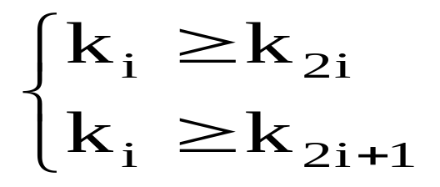
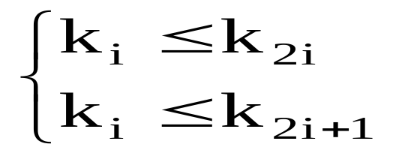
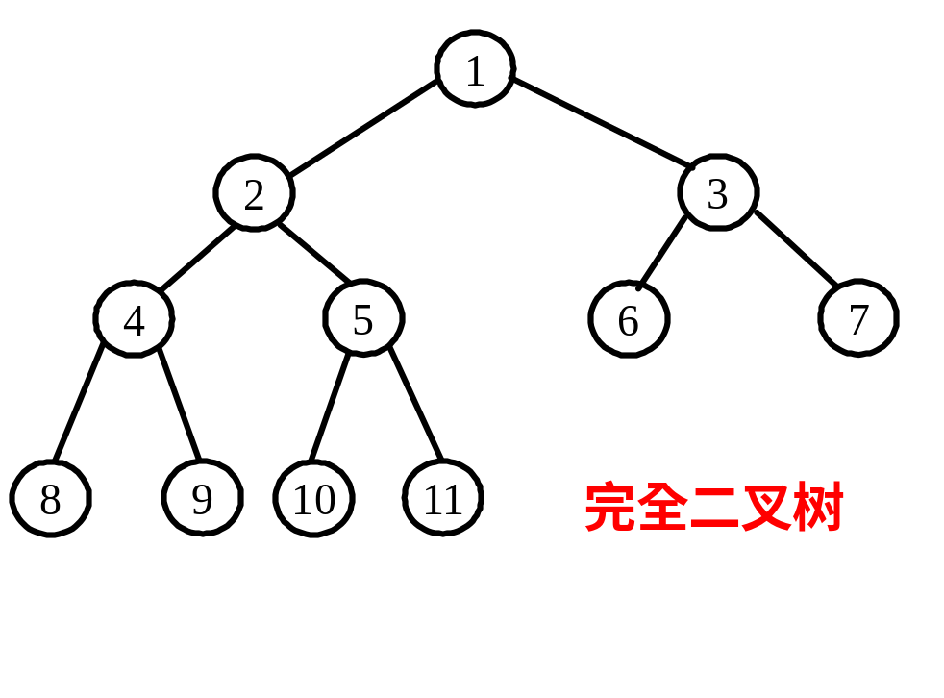
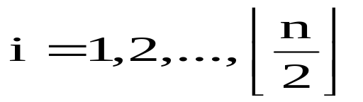
10.4 堆排序
堆的定义
  对于n个元素的序列{k₁,k₂,...,k_{n}}，当且仅当满足以下关系时，称之为堆。
或
堆表示的逻辑结构？

Slide 66
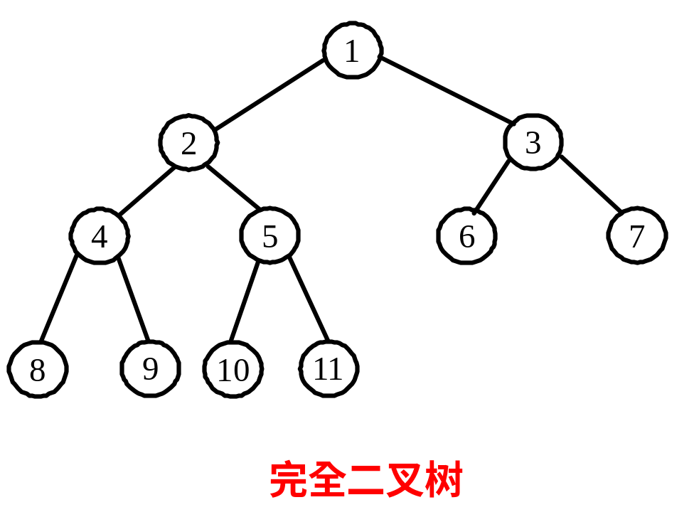
二叉树的性质5
  完全二叉树中的某结点编号为i，则
    1) 若有左孩子，则左孩编号为2i
    2）若有右孩子，则右孩子结点编号为2i+1
    3）若有双亲，则双亲结点编号为[i/2]

Slide 67
堆排序
堆的定义
  对于n个元素的序列{k₁,k₂,...,k_{n}}，当且仅当满足以下关系时，称之为堆。
或
12
k₁
96
K₁
36
k₂
24
k₃
40
K₂
50
K₃
85
k₄
47
k₅
30
k₆
53
k₇
38
K₄
11
K₅
9
K₆
91
k₈
(a) 大顶堆(max heap)
(b) 小顶堆(min heap)

Slide 68
10.4 堆排序（Heap Sort）
堆排序
  对一组待排序记录的关键字，首先把它们按堆的定义建成初始小(大)顶堆
  然后输出堆顶的最小(大)关键字所代表的记录，再调整剩余的关键字仍为堆，以便得到次小(大)的关键字
  如此反复进行，直到全部关键字排成有序序列为止。
实现堆排序需要解决两个问题：
(1) 如何建初始堆？
(2) 输出堆顶元素后，如何将剩余元素重新调整为一个新堆？

Slide 69
10.4 堆排序过程示例
将小顶堆的堆顶元素输出后，将剩余元素重新调整为一个新堆。
方法：交换堆顶元素与最后一个元素，然后从树根开始，执行下沉，即将其孩子中的较小者与之交换，直到叶子为止
12
交换堆顶元素与序列末端的元素
36
24
85
47
30
53
91
比较-
交换
91
36
比较
24
85
47
30
53
12

Slide 70
10.4 堆排序过程示例(续)
输出堆顶元素后，将剩余元素重新调整为一个新堆的方法：交换堆顶元素与最后一个元素，然后从树根开始，执行下沉，即将其孩子中的较小者与之交换，直到叶子为止
24
交换
继续向叶子方向调整
36
比较
91
85
47
30
24
比较
53
12
36
30
85
47
91
53
12

Slide 71
10.4 堆排序过程示例(续)
一旦已调整为堆，则输出堆顶元素
24
交换堆顶元素与序列末端的元素
36
30
85
47
91
53
53
12
36
30
85
47
91
24
12

Slide 72
10.4 堆排序过程示例(续)
输出堆顶元素后，将剩余元素重新调整为一个新堆
53
36
30
调整成堆
85
47
91
24
30
12
36
53
85
47
91
24
12

Slide 73
10.4 堆排序过程分析
输出堆顶元素后，将剩余元素重新调整为一个新堆
调整堆元素(筛选)
对于给出的关键字序列，经初始建堆得到小(大)顶堆，从而可以立即得到最小(大)关键字。
将堆顶元素K₁与堆中最后一个元素互换(既输出堆顶元素)。此时由于以K₂和K₃为根的子树仍具有堆的特性，因此只需自上而下进行调整即可。
调整过程为：首先令K₁的两个子树根进行比较，令其中较小(大)者与K₁相比较，将最小(大)元素交换至K₁，使得K₁、K₂和K₃成为堆。由于交换后破坏了子树的堆性质，则需再次进行与上述过程类似的调整，直至进行到最下层的叶结点为止。调整后即得到一个有n-1个元素的新堆，从而得到次小关键字。
91
36
53
反复将堆顶元素与序列末端的元素的交换，并重新调整成堆。
85
47
30
24
91
12
85
53
47
36
30
24
用小顶堆得到的是逆序，
大顶堆得到正序排列。
12

Slide 74
10.4 堆排序过程分析(续)
输出堆顶元素后，将剩余元素重新调整为一个新堆
调整堆元素(筛选)
对于给出的关键字序列，经初始建堆后便得到小(大)顶堆，从而得到最小(大)关键字。
在输出堆顶元素之后，用堆中最后一个元素替代之。此时由于以K₂和K₃为根的子树仍具有堆的特性，因此只需自上而下进行调整即可。
首先令K₁将的两个子树根进行比较，令其中较小(大)者与K₁相比较，将最小(大)元素交换至K₁，使得K₁、K₂和K₃成为堆。由于交换后破坏了右子树的堆，则需再次进行与上述类似的调整，直至进行到最下层的叶结点。调整后即得到一个有n-1个元素的新堆，从而得到次小关键字。
如此，就可以在初始情况为堆的情况下完成排序，那么，
如何建立起初始堆呢？
重复上述过程，将堆顶元素与堆中最后一个元素交换且调整，又得到了有n-2个元素的新堆，将调整后得到的次小(大)关键字存放在K_{n-1}的位置上……，直至最大(小)关键字放在K₁的位置上。

Slide 75
建初始小顶堆
元素序列为：47,36,53,91,12,30,24,85
47
36
53
建立小顶堆
91
12
30
24
12
85
36
24
85
47
30
53
91

Slide 76
建初始堆
从最后一个具有孩子的结点(编号[n/2])开始建子堆，依次考查结点[n/2]-1,[n/2]-2,...，1等是否为堆，若否则调整为堆
47
47
36
53
36
53
91
12
30
24
85
12
30
24
85
91
(a)
(b)

Slide 77
建初始堆
从最后一个具有孩子的结点(编号[n/2])开始建子堆，依次考查结点[n/2]-1,[n/2]-2,...，1等是否为堆，若否则调整为堆
47
47
12
24
36
24
85
36
30
53
85
12
30
53
91
91
(C)
(d)

Slide 78
建初始堆
从最后一个具有孩子的结点(编号[n/2])开始建子堆，依次考查结点[n/2]-1,[n/2]-2,...，1等是否为堆，若否则调整为堆
12
12
47
24
36
24
85
36
30
53
85
47
30
53
91
91
(e)
(f)
当以下标1为根的完全二叉树为堆时，初始堆已建立
也可以从空堆开始建初始堆（开销大）

Slide 79
回顾：堆排序
堆的定义
  对于n个元素的序列{k₁,k₂,...,k_{n}}，当且仅当满足以下关系时，称之为堆。
或
12
k₁
96
K₁
36
k₂
24
k₃
40
K₂
50
K₃
85
k₄
47
k₅
30
k₆
53
k₇
38
K₄
11
K₅
9
K₆
91
k₈
(a) 大顶堆(max heap)
(b) 小顶堆(min heap)

Slide 80
回顾：堆排序
堆排序
  对一组待排序记录的关键字，首先把它们按堆的定义建成初始小(或大)顶堆
  然后输出堆顶的最小(或大)关键字所代表的记录，再将剩余的关键字重新调整成堆，以便得到次小(或大)的关键字
  如此反复进行，直到全部关键字排成有序序列为止。

Slide 81
堆排序示例----建初始堆
初始序列：503 087 512 061 908 170 897 275 653 426
第一步建初始堆（大顶堆）：将初始序列用一棵完全二叉树表示，然后从最后一个具有孩子的结点开始调整
503
503
087
512
087
512
061
908
170
897
653
908
170
897
275
653
426
275
061
426
(a)
(b)

Slide 82
堆排序示例----建初始堆
第一步建初始堆（大顶堆）：将初始序列用一棵完全二叉树表示，然后从最后一个具有孩子的结点开始调整，直到根结点为止
503
503
087
512
087
897
653
908
170
897
653
908
170
512
275
061
426
275
061
426
(b)
(c)

Slide 83
堆排序示例----建初始堆
第一步建初始堆（大顶堆）：将初始序列用一棵完全二叉树表示，然后从最后一个具有孩子的结点开始调整，直到根结点为止
503
503
087
897
908
897
908
170
426
170
653
512
653
087
512
275
061
426
087
275
061
426
(c)
(d)

Slide 84
堆排序示例----建初始堆
第一步建初始堆（大顶堆）：将初始序列用一棵完全二叉树表示，然后从最后一个具有孩子的结点开始调整，直到根结点为止
503
908
908
897
503
897
653
653
426
170
653
426
170
512
503
512
275
061
087
275
061
087
(d)
(e)

Slide 85
堆排序示例：
大顶堆建好后，将堆顶元素与序列末端元素交换，开始后续的堆排过程
908
087
653
897
653
897
503
426
170
512
503
426
170
512
275
061
087
275
061
908

Slide 86
堆排序示例：
大顶堆建好后，将堆顶元素与序列末端元素交换
然后对除了序列末端元素外的剩余元素再调整成大顶堆，以便选出次大元素，余类推
087
897
653
897
653
087
503
426
170
512
503
426
170
512
275
061
908
275
061
908

Slide 87
堆排序示例：
大顶堆建好后，将堆顶元素与序列末端元素交换，然后对除了序列末端元素外的剩余元素再调整成大顶堆，以便选出次大元素，余类推
897
897
653
512
653
512
503
426
170
087
503
426
170
087
275
061
908
275
061
908

Slide 88
堆排序示例：
大顶堆建好后，将堆顶元素与序列末端元素交换，然后对除了序列末端元素外的剩余元素再调整成大顶堆，以便选出次大元素，余类推
061
653
653
512
061
512
503
426
170
087
503
426
170
087
275
897
908
275
897
908

Slide 89
堆排序示例：
大顶堆建好后，将堆顶元素与序列末端元素交换，然后对除了序列末端元素外的剩余元素再调整成大顶堆，以便选出次大元素，余类推
653
653
503
512
503
512
061
426
170
087
275
426
170
087
275
897
908
061
897
908

Slide 90
堆排序示例：
大顶堆建好后，将堆顶元素与序列末端元素交换，然后对除了序列末端元素外的剩余元素再调整成大顶堆，以便选出次大元素，余类推
653
061
503
512
503
512
275
426
170
087
275
426
170
087
061
897
908
653
897
908
调整到堆中只剩一个元素为止

Slide 91
堆排序示例：
大顶堆建好后，将堆顶元素与序列末端元素交换，然后对除了序列末端元素外的剩余元素再调整成大顶堆，以便选出次大元素，余类推，调整到只剩一个元素需要建堆时为止，此时得到有序序列
061
087
170
275
426
503
512
653
897
908
最后得到的序列为：
061 087 170 275 426 503 512 653 897 908

Slide 92
10.4 堆排序的提出历史
1964年弗洛伊德（Floyd)和威廉姆斯（Williams）改进了树型选择排序，提出了筛选法建立初始堆，具体方法是：
  将待排序的关键字分放到一棵完全二叉树的各结点中（此时并不一定具备堆的特性），初始建堆可从完全二叉树的第i个结点K_{i}开始(i=[n/2])。通过调整，逐步使以K_{[n/2]}，K_{[n/2]-1}，K_{[n/2]-2}，…为根的子树满足堆的定义，直至进行到以K₁为根的树排成堆为止。
  在对K_{i}为根的子树建堆时，其子树已经为堆，要使得以K_{i}为根的完全二叉树为堆，则可能要调整父、子结点的位置，如此下一层已建成堆的子树可能不再满足堆的定义，则需继续进行调整，如此一次次递推下去，最多可能一直延伸到树叶。这种方法就像过筛子一样，把最小(大)的关键字一层一层地筛选出来，最后输出堆顶的最小(大)关键字。

Slide 93
10.4 堆排序算法
typedef SqList HeapType; //堆采用顺序存储结构
void HeapSort ( HeapType &H) { //对顺序表H进行堆排序
for ( i = H. length/2; i > 0; --i) // 把H建成大顶堆
HeapAdjust ( H, i, H. length);
for ( i = H. length; i > 1; --i) {
H.r[1] ←→H.r[i]; //堆顶记录和当前未排子序列中最后一个记录相交换
HeapAdjust (H, 1, i - 1); //将H. r[l .. i - 1] 重新调整为大顶堆
}
}// HeapSort
将H建成小顶堆（或大顶堆）；
for ( i = H. length; i > 1; --i) {
H.r[1]←→H.r[i]; //堆顶记录和当前未排子序列中最后一个记录相交换
HeapAdjust (H, 1, i - 1); //将H. r[l .. i - 1] 重新调整为大/小顶堆
//此时，除了H.r[1]，序列H.r[2]~H.r[i-1]满足堆的定义
}

Slide 94
10.4 筛选算法
typedef SqList HeapType; //堆采用顺序存储结构
void HeapAdjust (HeapType &H, int s, int m) {
} // HeapAdjust
// H.r[s .. m]中除H.r[s].key外均满足堆的定义
// 调整H.r[s]的关键字，使H.r[s .. m]成为一个小顶堆
for ( j=2*s; j<=m; j*= 2) { //沿key较小的孩子结点向下筛选
if ( j<m && H.r[j].key > H.r[j+l].key) ++ j; //j为key较小孩子的下标
if (H.r[s]. Key < H.r[j].key ) break; //当前已满足堆的定义
H.r[s] ←→H.r[j]; //较小的孩子结点值与其父结点值交换
s = j;
}

Slide 95
10.4 堆排序算法
typedef SqList HeapType; //堆采用顺序存储结构
void HeapSort ( HeapType &H) { //对顺序表H进行堆排序
for ( i = H. length/2; i > 0; --i) // 把H建成大顶堆
HeapAdjust ( H, i, H. length);
for ( i = H. length; i > 1; --i) {
H.r[1] ←→H.r[i]; //堆顶记录和当前未排子序列中最后一个记录相交换
HeapAdjust (H, 1, i - 1); //将H. r[l .. i - 1] 重新调整为大顶堆
}
}// HeapSort
将H建成小顶堆（或大顶堆）;
for ( i = H. length/2; i > 0; --i) // 把H建成小顶堆（或大顶堆）
HeapAdjust ( H, i, H. length);
for ( i = H. length; i > 1; --i) {
H.r[1]←→H.r[i]; //堆顶记录和当前未排子序列中最后一个记录相交换
HeapAdjust (H, 1, i - 1); //将H. r[l .. i - 1] 重新调整为大/小顶堆
}

Slide 96
10.4 堆排序算法分析
由于是完全二叉树，所以采用顺序存储结构
  时间复杂度：O(nlog₂n)
    堆排序的整个算法时间是由建立初始堆和不断调整堆这两部分时间代价构成的，建立初始堆时关键字的比较次数不超过4n，不断调整堆的时间不超过O(nlog₂n)。
  空间复杂度：O(1)
    只需要 1 个辅助单元进行交换
  不稳定的排序方法
  对于记录数较少的序列来说，堆排序的优越性并不明显，但对数量大的序列来说堆排序是很有效的。
扩展：基于堆还可以实现一种非常有用的数据结构
———优先队列（课下自学）
作业
  必做：10.7 10.12 (2)(3)
  选做：10.11 10.14 10.15

Slide 97
10.5 归并排序
归并
  所谓“归并”，是将两个或两个以上的有序序列合并成为一个新的有序序列。利用归并的思想可以进行排序。
有序子序列 R[l..m]
有序子序列 R[m+1..n]
2-路归并
有 序 序 列 R[l..n]
归并排序
  可将由n个记录的一个无序序列看成是由n个长度为1的有序子序列组成的序列，然后进行两两归并，得到[n/2]个长度为2或1的有序子序列，再两两归并，……，如此重复，直到最后形成包含n个记录的一个有序序列为止。（自底向上版本）
  这种总是反复将两个有序序列归并成一个有序序列的排序方法称为两路归并排序。

Slide 98
10.5 两路归并过程示例
设初始关键字序列为: 48 34 60 80 75 12 26 48*
[48] [34] [60] [80] [75] [12] [26] [48*]
第一趟归并：
[34 48]
[60 80]
[12 75]
[26 48*]
第二趟归并：
[34 48 60 80]
[12 26 48* 75]
第三趟归并： [12 26 34 48 48* 60 75 80]
合并两个序列时，将合并得到的序列与原序列分开存放
也可以用分治思路处理（自顶向下版本）

Slide 99
10.5 先分解再归并
设初始关键字序列为: [48 34 60 80 75 12 26 48*]
[48 34 60 80 75 12 26 48*]
[48 34 60 80]
[75 12 26 48*]
分解
[48 34]
[60 80]
[75 12]
[26 48*]
[48]
[34]
[60]
[80]
[75]
[12]
[26]
[48*]
[34 48]
[60 80]
[12 75]
[26 48*]
归并
[34 48 60 80]
[12 26 48* 75]
[12 26 34 48 48* 60 75 80]

Slide 100
10.5 两路归并排序算法
递归算法
void MergeSort(SqList &L, int s, int t) {//归并排序
if (s < t) {
m = (s+t)/2;
MergeSort(L, s, m)；
MergeSort(L, m+1, t)；
Merge(L, s, m, t);//合并L.r[s]~L.r[m]与L.r[m+1]~L.r[t]
}//if
} // MergeSort
void MergeSort(待排序列) {//归并排序
if (待排序列长度 > 1) {
MergeSort(待排序列的前半区间)；
MergeSort(待排序列的后半区间)；
已排好序的前半区间、后半区间合并成一个有序序列；
}//if
} // MergeSort
采用顺序存储结构，对于由下标s~t界定的一个序列，前半区间为s ~ (s+t)/2，后半区间为 (s+t)/2+1 ~ t

Slide 101
10.5 两路归并算法
以顺序表作为存储结构
void Merge(SqList &L, int i, int m, int n) {//两路归并
//引入辅助数组空间temp，有序序列为L.r[i..m]和L.r[m+1..n]
} // Merge
b = i; // b用来备份起始位置
for(j=m+1, k =1; i <=m && j<=n; ++k) { // k指向辅助数组
} // i或j有一个走到头则终止for循环，从而需要底下的两个for循环
if (L.r[i].key <= L.r[j].key) temp[k] = L.r[i++];
else temp[k] = L.r[j++];
for (; i <= m; ) temp[k++] = L.r[i++];
for (; j <= n; ) temp[k++] = L.r[j++];
for(i = b, k = 1; i <= n; ) L.r[i++] = temp[k++]; //拷回原数组

Slide 102
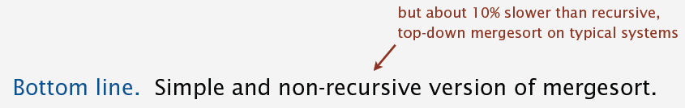
10.5 归并排序算法分析
以顺序表作为存储结构的归并排序算法
  时间复杂度：O(nlogn)
    对于具有n个元素的一个序列，元素的移动次数可以使用下面的递归公式计算：
      M(1) = 0
      M(n) = 2M(n/2) + 2n
  空间复杂度：O(n)
    这是归并排序的严重缺点
  稳定的排序方法
用迭代取代递归进行归并排序效率更高（现实是如此么？）

Slide 103
排序
插入排序（直插排序、二分插入排序、希尔排序）
交换排序（冒泡排序、快速排序）
选择排序（简单选择排序、树型排序、堆排序）
内部排序
归并排序（二路归并排序、多路归并排序）
分配排序（多关键字排序、基数排序）
排序
多路平衡归并排序
外部排序
置换－选择排序
最佳归并树

Slide 104
10.6 基数排序
多关键字排序
  多关键字排序：n个元素的序列{R₁,R₂,..., R_{n}}，每个元素R_{i}有d个关键字(K⁰_{i}, K¹_{i},..., K^{d-1}_{i})，对于序列中任意两个元素R_{i}和R_{j}，若R_{i} < R_{j}，则需满足下列有序关系：
  (K⁰_{i}, K¹_{i},..., K^{d-1}_{i}) < (K⁰_{j}, K¹_{j},..., K^{d-1}_{j})
  其中K⁰称为最主位关键字，K^{d-1}称为最次位关键字。
  例如：扑克牌游戏 。
  每张牌有两个关键字(花色, 数字)。

Slide 105
10.6 基数排序
多关键字排序
  最高位优先(MSD):（分治）
    先对最主位关键字K⁰进行排序,将序列分成若干个子序列，每个子序列中的元素具有相同的K⁰值
    然后分别就每个子序列对关键字K¹进行排序，按K¹值的不同再分成更小的子序列，依次重复，直至对K^{d-2}进行排序之后得到的每个子序列中的元素都具有相同的(K⁰, K¹,..., K^{d-2})，而后分别对每个子序列对K^{d-1} 进行排序
    最后将所有子序列依次联接在一起成为一个有序序列。
  最低位优先(LSD):（一趟趟的调整）
    先依照最次位关键字K^{d-1}进行排序,然后依照K^{d-2}进行排序，依次重复，直至依照K⁰进行排序后便形成一个有序序列。

Slide 106
10.6 基数排序
基数排序(Radix Sorting)
  基数排序是一种借助多关键字排序的思想对单逻辑关键字进行排序的方法
  将单逻辑关键字看作由多个关键字组成
  不需要进行记录关键字间的比较。

Slide 107
10.6 链式基数排序
链式基数排序
  借助“分配”和“收集”两种操作对单逻辑关键字进行排序的方法。
  有的单逻辑关键字可以看成是由若干个关键字复合而成。例如，若关键字是数值，且其值都在0≤K≤999范围内，则可把每一个十进制数字的位看成一个关键字，即可认为K由3个关键字(K⁰,K¹,K²)组成，其中，K⁰是百位数，K¹是十位数，K²是个位数，且0≤K^{i}≤9(RADIX＝10)。
  由于每个关键字的范围相同，则按LSD进行排序，只要从最低数位关键字起，按关键字的值将序列中记录“分配”到RADIX个队列中后再“收集”之，如此重复d次，即可实现基数排序。

Slide 108
10.6 链式基数排序
链式基数排序
  具体来讲，第一次按最低位关键字(个位数)进行分配，将初始序列中的元素分配到RADIX个队列中去，使得每个队列中的元素的关键字的个位数相同。
  下一次按次低位关键字分配，依次类推。
  用f[i]和e[i]分别表示第i个队列的头指针和尾指针。

Slide 109
10.6 链式基数排序
用链表表示元素序列
278
109
063
930
589
184
505
269
008
083
分配1
e[0]
e[1]
e[2]
e[3]
e[4]
e[5]
e[6]
e[7]
e[8]
e[9]
269
083
008
589
930
063
184
505
278
109
f[0]
f[1]
f[2]
f[3]
f[4]
f[5]
f[6]
f[7]
f[8]
f[9]
收集1
930
063
083
184
505
278
008
109
589
269

Slide 110
10.6 链式基数排序(续)
用链表表示元素序列
930
063
083
184
505
278
008
109
589
269
分配2
e[0]
e[1]
e[2]
e[3]
e[4]
e[5]
e[6]
e[7]
e[8]
e[9]
109
589
008
269
184
505
930
063
278
083
f[0]
f[1]
f[2]
f[3]
f[4]
f[5]
f[6]
f[7]
f[8]
f[9]
收集2
505
008
109
930
063
269
278
083
184
589

Slide 111
10.6 链式基数排序(续)
用链表表示元素序列
505
008
109
930
063
269
278
083
184
589
分配3
e[0]
e[1]
e[2]
e[3]
e[4]
e[5]
e[6]
e[7]
e[8]
e[9]
083
063
184
278
589
008
109
269
505
930
f[0]
f[1]
f[2]
f[3]
f[4]
f[5]
f[6]
f[7]
f[8]
f[9]
收集3
008
063
083
109
184
269
278
505
589
930

Slide 112
10.6 链式基数排序方法分析
采用链式存储，避免元素移动
  时间复杂度：O(d(n+rd))，rd为每个关键字的基数
    每一趟分配： O(n)
    每一趟收集： O(rd)
    共d趟： d(n+rd)
  空间复杂度：O(rd)
    2rd个队列指针
  稳定的排序方法
  适用于元素数目n很大且关键字很小的情况

Slide 113
10.7 内部排序方法分析与比较
时间复杂度
空间复杂度
稳定性
适用情况
直接插入排序
O(n²)
O(1)
稳定
n较小，初始序列基本有序
希尔排序
O(n^{1.3})
O(1)
不稳定
冒泡排序
O(n²)
O(1)
稳定
n较小，初始序列基本有序
快速排序
O(nlog₂n)
O(log₂n)
不稳定
初始序列无序
简单选择排序
O(n²)
O(1)
不稳定
n较小
堆排序
O(nlog₂n)
O(1)
不稳定
n较大，或只排前几位
2－路归并排序
O(nlog₂n)
O(n)
稳定
n很大
链式基数排序
O(d(n+rd))
O(rd)
稳定
n大，关键字值小
注：表中给出的希尔排序的时间复杂度是在大量实验基础上推出的
表中给出的快速排序的复杂度是平均情况下的

Slide 114
10.7 时间复杂度比较
规模n
n
nlogn
n²
n³
2^{n}
10
.01us
.03us
.1us
1us
1us
20
.02us
.09us
.4us
8us
1ms
30
.03us
.15us
.9us
27us
1s
40
.04us
.21us
1.6us
64us
18m
50
.05us
.28us
2.5us
125us
13d
100
.10us
.66us
10us
1ms
4*10¹³y
10³
1us
9.96us
1ms
1s
32*10²⁸³y
10⁴
10us
130us
100ms
16.67m
10⁵
100us
1.66ms
10s
11.57d
10⁶
1ms
19.92ms
16.67m
31.17y
us=微妙=10⁻⁶妙 ms=毫妙=10⁻³妙 s=妙 m=分钟 h=小时 d=天 y=年
在每秒1000 000 000条指令的机器上所需的执行时间

Slide 115
10.7 内部排序方法分析与比较
基于比较的内部排序可能达到的最快速度是多少？
  即理论下界（在最坏情况下至少需要的开销）是什么？
  借助于判定树模型（下面表示了三个元素排序的过程）。
k₁<k₂?
否
是
k₁<k₃?
k₂<k₃?
否
否
是
k₂<k₃?
k₁<k₃?
K₂<k₁<k₃
K₁<k₂<k₃
否
是
否
是
K₃<k₂<k₁
K₂<k₃<k₁
K₃<k₁<k₂
K₁<k₃<k₂

Slide 116
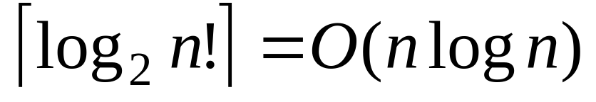
10.7 内部排序方法分析与比较
若二叉树的高度为h，则其叶子结点数目不超过2^{h-1};反之，若二叉树中有u个叶子结点，则二叉树的高度至少为log₂u＋1（向上取整），因此任何一个借助“比较”进行排序的算法，在最坏情况下需要的比较次数至少为log₂n!＋1（向上取整），根据斯特林公式，有
因此任何一个借助“比较”进行排序的算法，在最坏情况下所能达到的最好的时间复杂度为O(nlogn)。

Slide 117
本章小结
本章应掌握的内容
  插入排序：直接插入排序算法、希尔排序
  交换排序：冒泡排序算法、快速排序算法
  选择排序：简单选择排序算法、堆排序算法
  归并排序方法
  基数排序方法
作业（下周提交）
  必做：10.1 10.4 10.6 10.7 10.12 (2)(3) 10.25
  选做：10.11 10.14 10.15 10.19 10.42 10.43

Slide 118
关于排序的基本要求
了解排序的定义和各种排序方法的特点。熟悉各种方法的排序过程及其依据的原则。基于“关键字间的比较”进行排序的方法可以按排序过程所依据的不同原则分为插入排序、交换排序、选择排序、归并排序和基数排序等五类。
掌握各种排序方法的时间复杂度的分析方法。能从“关键字间的比较次数”这一方面分析排序算法的平均情况和最坏情况的时间性能。
按平均时间复杂度划分，内部排序可分为三类：O(n²)的简单排序方法，O(nlogn)的高效排序方法和O(dn)的基数排序方法。
理解排序方法“稳定”或“不稳定”的含义，弄清楚在什么情况下要求应用的排序方法必须是稳定的。
了解外部排序的基本过程。

Slide 119
外部排序
待排序的记录数量很大，不能一次装入内存，则无法利用前面讨论的内部排序方法(否则将引起频繁访问外存)；
对外存中数据的读/写是以“数据块”为单位进行的；
读/写外存中一个“数据块”的数据所需要的时间为：
T_{I/O} = t_{seek} + t_{la} + n× t_{wm}
其中
t_{seek} 为寻查时间(查找该数据块所在磁道)
t_{la} 为等待(延迟)时间
n× t_{wm} 为传输数据块中n个记录的时间

Slide 120
外部排序的基本过程
外部排序由相对独立的两个步骤组成：
1.按可用内存大小，利用内部排序方法，构造若干( 记录的) 有序子序列，通常称外存中这些记录有序子序列为 “归并段”；
2.通过“归并”，逐步扩大 (记录的)有序子序列的长度，直至外存中整个记录序列按关键字有序为止。

Slide 121
外部排序的基本过程
例如：假设有一个含10,000个记录的磁盘文件，而当前所用的计算机一次只能对1000个记录进行内部排序，则首先利用内部排序的方法得到10个初始归并段，然后进行逐趟归并。
假设进行2−路归并(即两两归并)，则
  第一趟由10个归并段得到5个归并段；
  第二趟由 5 个归并段得到3个归并段；
  第三趟由 3个归并段得到2个归并段；
  第四趟归并得到整个记录的有序序列。
分析上述排序过程中访问外存（对外存进行读/写）的次数

Slide 122
外部排序的基本过程
假设”数据块”的大小为200，即每一次访问外存可以读/写200个记录。则对于10,000个记录，处理一遍需访问外存100次(读和写各50次)。
由此，对上述例子而言，
1) 求得10个初始归并段需访问外存100次；
2) 每进行一趟归并需访问外存100次；
总计访问外存 100 + 4 × 100 = 500次。

Slide 123
外部排序的基本过程示例
外排总的时间还应包括内部排序所需时间和逐趟归并时进行内部归并的时间，显然，除去内部排序的因素外，外部排序的时间取决于归并所需进行的”趟数”。
例如，若对上述例子采用5−路归并，则只需进行2趟归并，总的访问外存的次数将压缩到100 + 2 × 100 = 300 次。
多路归并排序示例

Slide 124
多路平衡归并
多路平衡归并利用败者树进行排序，设经过内部排序已经形成了初始归并段
b₀
b₁
b₂
b₃
b₄
b₅
b₆
b₇
4
17
46
6
14
55
28
31
49
9
21
47
2
10
52
26
27
38
3
22
59
17
25
33
初始归并段
回顾树型选择排序

Slide 125
多路平衡归并
树型选择排序：树中结点记录“胜者”，树根是全优胜者
2
3
4
2
4
3
4
9
2
3
4
9
10
3
4
6
28
9
2
26
3
17
4
6
28
9
10
26
3
17
4
17
46
6
14
55
28
31
49
9
21
47
2
10
52
26
27
38
3
22
59
17
25
33
4
17
46
6
14
55
28
31
49
9
21
47
10
52
26
27
38
3
22
59
17
25
33
(a)树形选择排序找出最小关键字
(b)树形选择排序找出次小关键字
“胜者树”的重构是：沿着更新了数据的结点到树根的路径重新进行比赛
选择树可以用另外一种形式－败者树来简化树的重构，即树的内部结点记录“失败者”

Slide 126
多路平衡归并
败者树：树中结点记录失败者所在的段号
4
6
ls[0]
全优胜者
ls[0]
0
ls[1]
0
ls[1]
3
6
ls[3]
3
ls[2]
4
ls[3]
ls[2]
1
2
5
7
ls[7]
1
ls[4]
2
ls[5]
5
ls[6]
7
ls[7]
ls[4]
ls[5]
ls[6]
4
6
28
9
2
26
3
17
4
6
28
9
10
26
3
17
4
17
46
6
14
55
28
31
55
9
21
47
2
10
52
26
27
38
3
22
59
17
25
33
4
17
46
6
14
55
28
31
55
9
21
47
10
52
26
27
38
3
22
59
17
25
33
b₀
b₁
b₂
b₃
b₄
b₅
b₆
b₇
b₀
b₁
b₂
b₃
b₄
b₅
b₆
b₇
利用败者树找出8路归并段的
最小关键字
利用败者树找出8路归并段的
次小关键字
败者树的重构：将进入树的结点与父结点进行比赛，把败者放在父结点中，胜者再与上一级父结点比赛，直到树根。

Slide 127
外部排序的基本过程示例
外排总的时间还应包括内部排序所需时间和逐趟归并时进行内部归并的时间，显然，除去内部排序的因素外，外部排序的时间取决于归并所需进行的”趟数”。
一般情况下，假设待排记录序列含 m 个初始归并段，外排时采用 k−路归并，则归并趟数为 ⎡log_{k}m⎤，显然，随着k的增大归并的趟数将减少，因此对外排而言，通常采用多路归并。k 的大小可选，但需综合考虑各种因素。

